Slide 1
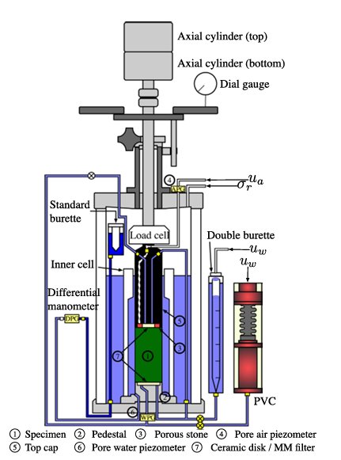
https://doi.org/10.1016/j.sandf.2024.101382
Hajime Matsumoto
Influence of different axis-translation techniques using ceramic disks/microporous membrane filters on mechanical/hydraulic behavior of unsaturated soil
不飽和地盤の力学的／水理学的挙動に及ぼすセラミックディスク／微多孔膜フィルターを用いた異なる軸変換技術の影響
Junnan Ma^{a,c}, Xi Xiong^{b}, Feng Zhang^{a,c}
a)名古屋大学，b)金沢大学，c)同済大学
概要
セラミックディスクや微多孔膜フィルター（MMフィルター）を用いた軸差法（ATT）による不飽和試験結果の食い違いが観察され、要素試験で見られる素挙動に誤解が潜んでいる可能性が指摘されている
セラミックディスクおよびMMフィルターを用いた三軸試験を実施し、試験結果に対する手法の違いの影響を比較した
手法・結果
コメント
セラミックディスクまたはMMフィルターを使用した三軸試験の結果は、応力-ひずみ関係においてほとんど差異がないことが示された
セラミックディスクを用いた場合は，せん断中の排水量がMMフィルターより多くなった
セラミックディスクまたはMMフィルターを用いたATTが，せん断中の飽和度と試験片内の応力分布に大きく影響することが計算から示された
軸差法（ATT）は三軸試験を要素試験ではなく境界値問題として計算していることに注意

